Slide 1
第四次学习
Swift运算符、变量、选配、常量、字符串、字符

Slide 2
Swift运算符
运算符是一个符号，告诉编译器执行特定的数学或逻辑操作。 Objective-C/Swift 语言有丰富的内置操作符，并提供以下类型的运算符：算术运算符、比较运算符、逻辑运算符、位运算符、赋值运算符、范围操作符、其它运算符
很多运算符和C或者Java的运算符用法一致。
在Swift 3种，++／-- 运算符已经被移除。

Slide 3
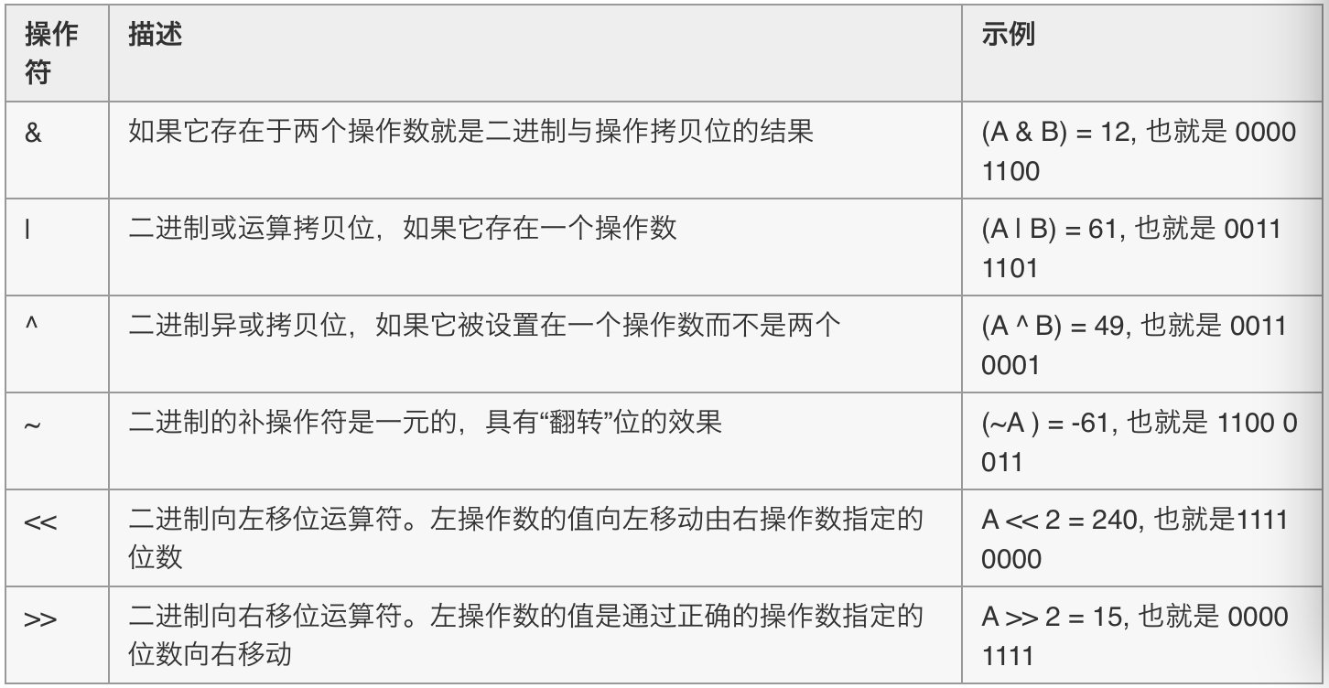
位运算符

Slide 4
赋值运算符
<<= 左移赋值运算符 C <<= 2 相当于 C = C << 2
>>= 向右移位并赋值运算符 C >>= 2 相当于 C = C >> 2
&= 按位与赋值运算符 C &= 2 相当于 C = C & 2
^= 按位异或并赋值运算符 C ^= 2 相当于 C = C ^ 2
|= 按位或并赋值运算符 C |= 2 相当于 C = C | 2

Slide 5
范围运算符
Swift包括两个范围的运算符，用于表达值的范围的快捷方式。下面的表格显示了这两个运算符。
运算符 描述 示例
封闭范围 (a...b) 定义从 a 到b，并且这些范围内的值包括 a 和 b 1...5
结果是 1, 2, 3, 4 和 5
半开区间/范围 (a..< b) 定义从 a 到 b，但范围内的值不包括 b 1..< 5
结果是 1, 2, 3, 和 4
还有其他一些重要的运算符，包括范围和[? : ]，Swift 语言也支持。

Slide 6
Swift决策
决策结构需要程序员指定一个或多个条件进行评估或由程序进行测试，连同一条或多条语句，如果条件被确定为真则执行，以及如果条件被确定为假时要执行的其它语句(可选语句)。
语句 描述
If 语句 if...else 语句 if...else...if...else...语句
内嵌 if 语句 switch语句
?: 操作符

Slide 7
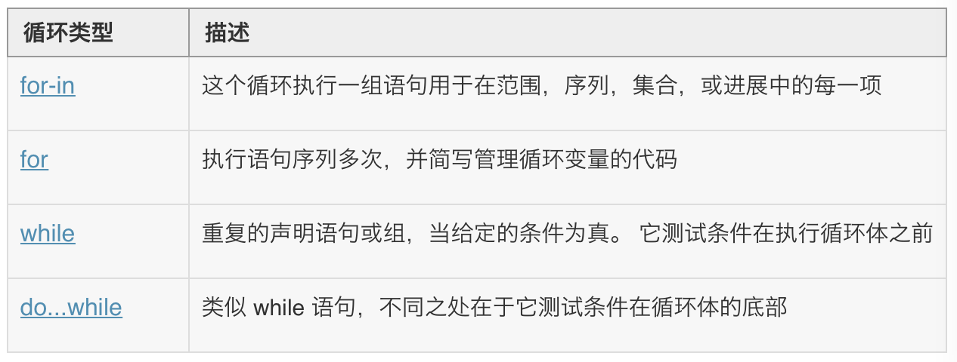
Swift循环

Slide 8
For in 示例
var someInts:[Int] = [11, 22, 33]
for item in someInts {
print( "Value of index is \(item)")
}

Slide 9
for 示例
var someInts:[Int] = [11, 22, 33]
for var index = 0; index < 3; ++index {
print( "Value of someInts[\(index)] is \(someInts[index])")
}
在Swift 3中，这种写法已经被移除

Slide 10
while 示例
var index = 10
while index < 20
{
print( "Value of index is \(index)")
index = index + 1
}

Slide 11
do...while 示例
var index = 10
do{
print( "Value of index is \(index)")
index = index + 1
}while index < 20

Slide 12
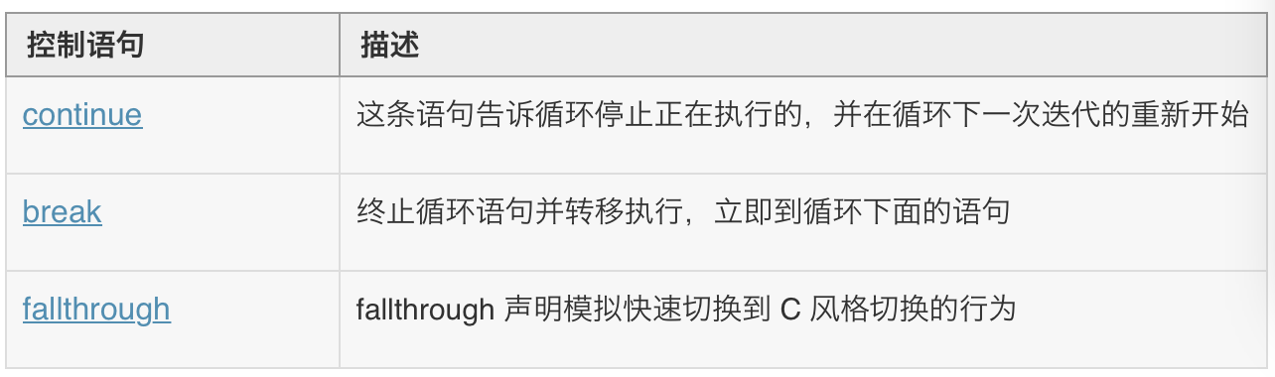
循环控制语句

Slide 13
fallthrouth的用法
不使用fallthrough，程序会在 switch 语句执行匹配 case 语句后结束：
var index = 10
switch index {
case 100 :
print( "Value of index is 100")
case 10,15 :
print( "Value of index is either 10 or 15")
case 5 :
print( "Value of index is 5")
default :
print( "default case")
}
结果：Value of index is either 10 or 15

Slide 14
fallthrouth的用法
使用fallthrouth：
var index = 10
switch index {
case 100 :
print( "Value of index is 100")
fallthrough
case 10,15 :
print( "Value of index is either 10 or 15")
fallthrough
case 5 :
print( "Value of index is 5")
default :
print( "default case")
}
结果：Value of index is either 10 or 15 Value of index is 5

Slide 15
Swift字符串
Swift 字符串是字符有序集合，如“Hello, World!”，它们是由 Swift 的 String 数据类型表示，这也代表字符类型值的集合。
可以通过使用一个字符串文字或创建String类的一个实例来创建一个字符串，如下：
// String creation using String literal
var stringA = "Hello, Swift!"
print( stringA )
// String creation using String instance
var stringB = String("Hello, Swift!")
print( stringB )

Slide 16
空字符串
可以通过使用一个空字符串或创建 String 类的一个实例来创建一个空的字符串，如下所示。还可以检查一个字符串是否为空，使用布尔属性 isEmpty。
var stringA = ””
if stringA.isEmpty {
print( "stringA is empty" )
} else {
print( "stringA is not empty" )
}
let stringB = String()
if stringB.isEmpty {
print( "stringB is empty" )
} else {
print( "stringB is not empty" )
}

Slide 17
字符串常量
可以指定字符串是否可以修改（或突变），通过将其分配给一个变量，或者通过使用 let 关键字分配为常量，如下图所示：
// stringA can be modified
var stringA = "Hello, Swift!"
stringA + = "--Readers--"
print( stringA )
// stringB can not be modified
let stringB = String("Hello, Swift!")
stringB + = "--Readers--"
print( stringB )

Slide 18
字符串插值
字符串转换符号是一种通过包括字符串文字内的值来构造的常量，变量，文本和表达式来组合一个新的字符串值。
每个项目（变量或常量），插入到字符串被包裹在一对括号内， 一个反斜杠前缀。下面是简单的例子：
var varA = 20
let constA = 100
var varC:Float = 20.0
var stringA = "\(varA) times \(constA) is equal to \(varC * 100)"
print( stringA )

Slide 19
字符串连接
可以使用+运算符来连接两个字符串或字符串和字符，或两个字符。下面是一个简单的例子：
let constA = "Hello,"
let constB = "World!"
var stringA = constA + constB
print( stringA )

Slide 20
字符串长度
Swift 中字符串没有 length 属性，但可以使用全局count()函数来计算字符串中的字符数。下面是一个简单的例子：
var varA = "Hello, Swift!"
print( "\(varA), length is \(count(varA))" )

Slide 21
字符串比较
可以使用 == 操作符两个比较两个字符串变量或常量。下面是一个简单的例子：
var varA = "Hello, Swift!"
var varB = "Hello, World!"
if varA == varB {
print( "\(varA) and \(varB) are equal" )
} else {
print( "\(varA) and \(varB) are not equal" )
}

Slide 22
Unicode字符串
可以通过遍历在 UTF8 和 UTF16 属性访问字符串的 UTF-8 和 UTF-16 表示，如下面的示例：
var unicodeString = "Dog‼”
print("UTF-8 Codes: ")
for code in unicodeString.utf8 {
print("\(code) ")
}
print("\n”)
print("UTF-16 Codes: ")
for code in unicodeString.utf16 {
print("\(code) ")
}

Slide 23
字符串函数和操作符
编号 函数/操作符及用途
1 isEmpty 返回一个布尔值，确定该字符串是否为空
2 hasPrefix(prefix: String) 函数检查给定的参数字符串是否以 string 为前缀
3 hasSuffix(suffix: String) 函数检查给定的参数字符串是否以 string 为后缀
4 toInt() 函数将数字字符串值转换成整数
5 count() 全局函数用来计算字符串中的字符数
6 utf8 属性返回一个字符串的 UTF-8 表示
7 utf16 属性返回一个字符串的 UTF-16 表示
8 unicodeScalars 属性返回一个字符串的 Unicode 标量表示

Slide 24
字符串函数和操作符
9 + 运算符用来连接两个字符串，或者一个字符串和一个字符或两个字符
10 += 操作符要追加一个字符串或字符到一个现有的字符串
11 == 操作符以确定两个字符串是否相等
12 < 操作符进行逐一比较，计算以确定一个字符串是否为小于另一个
13 == 操作符以确定两个字符串是否相等

Slide 25
Swift字符
Swift 的字符是一个单一的字符串文字并且是字符数据类型。下面是一个简单的例子，使用了两种字符常量：
let char1: Character = "A"
let char2: Character = "B"
print("Value of char1 \(char1)")
print("Value of char2 \(char2)")

Slide 26
空字符变量
不可能创建一个空的字符变量或常量，这将有空值。下面的语法是不可能的：
// Following is wrong in Swift
let char1: Character = ""
var char2: Character = ""
print("Value of char1 \(char1)")
print("Value of char2 \(char2)")

Slide 27
从字符串访问字符
当讨论 Swift 的字符串时，字符串表示的是字符值按指定顺序的集合。因此，我们可以从给定字符串通过 for-in 循环来遍历字符串以访问单个字符：
for ch in "Hello".characters
{
print(ch)
}

Slide 28
使用字符连接字符串
var varA:String = "Hello "
let varB:Character = "G"
varA.append( varB )
println("Value of varC = \(varA)")

